Slide 1


ỦY BAN NHÂN DÂN QUẬN LONG BIÊN
TRƯỜNG MẦM NON HOA THỦY TIÊN
LQVH: TRUYỆN GẤU CON BỊ SÂU RĂNG
Giáo viên: Trương Thị Huệ
Lớp: Mẫu giáo lớn A2
Năm học: 2024- 2025

Slide 2

TRUYỆN GẤU CON BỊ SÂU RĂNG

Slide 3
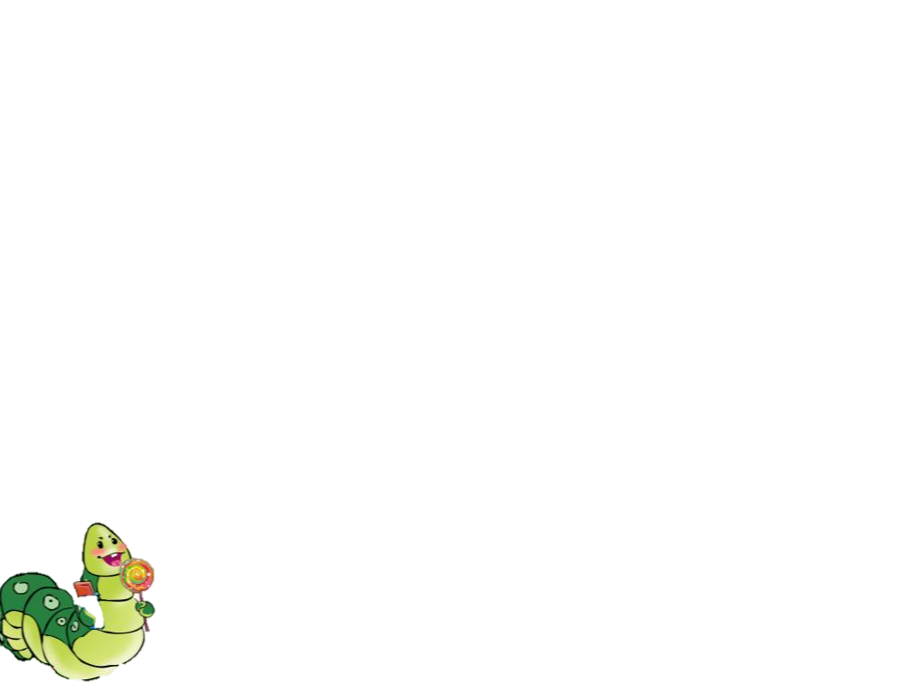
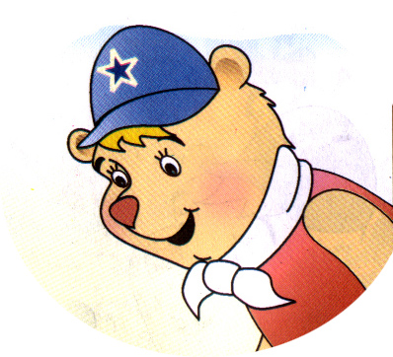

Slide 4


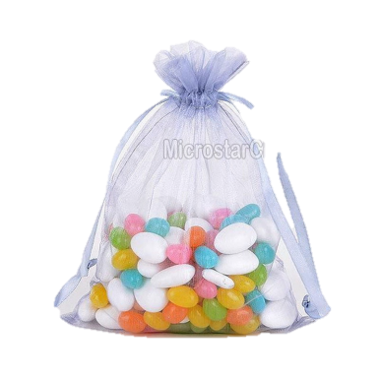
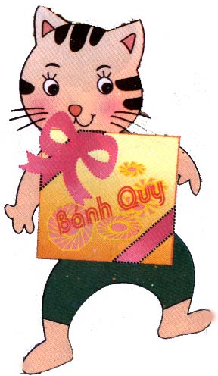
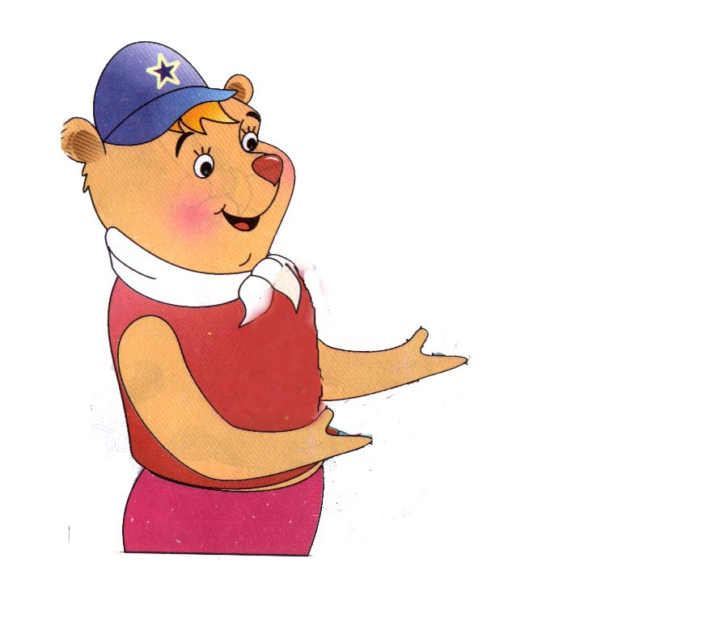
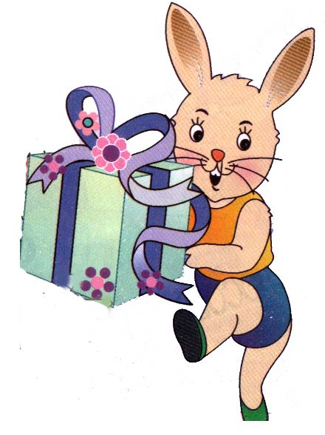

Slide 5
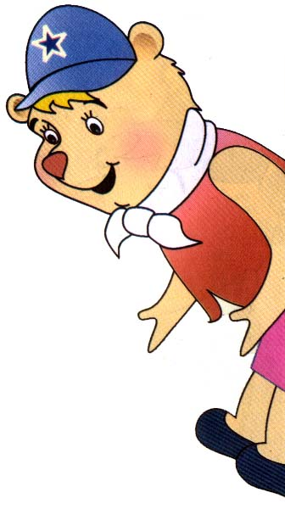



Slide 6
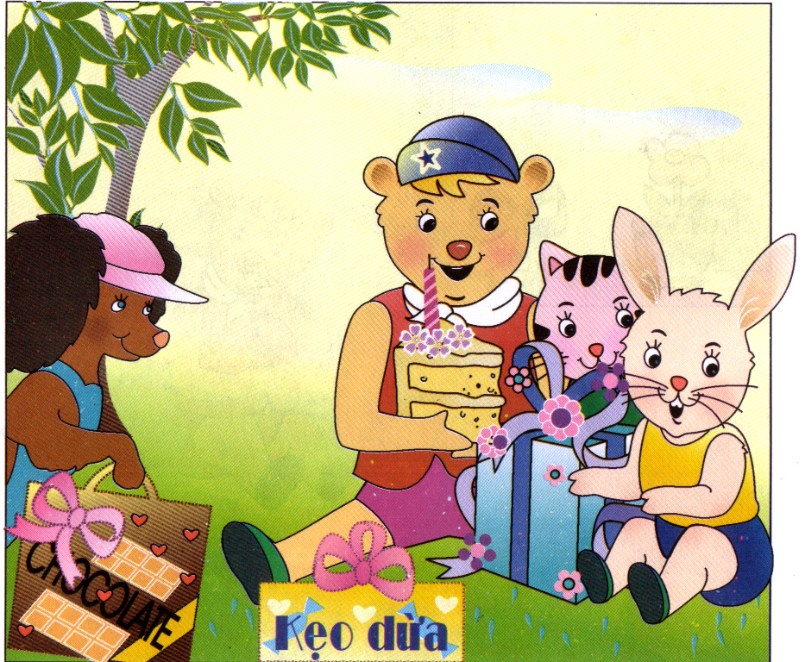
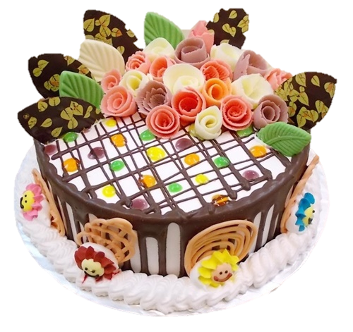
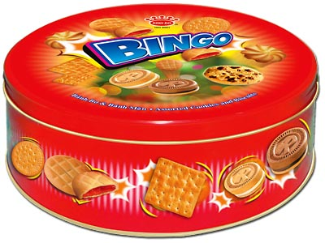

Slide 7
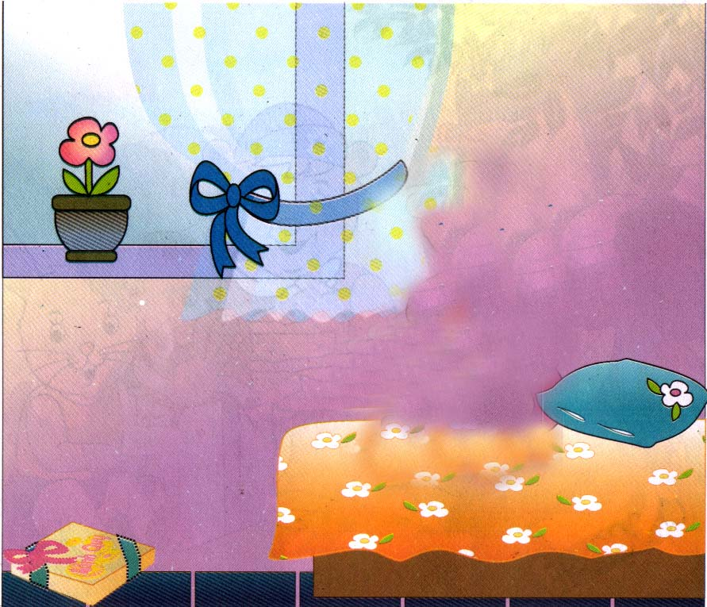
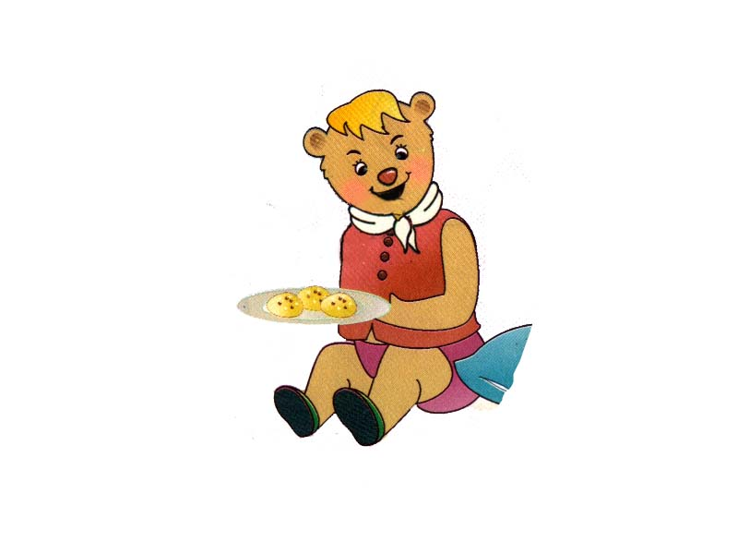
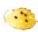



Slide 8
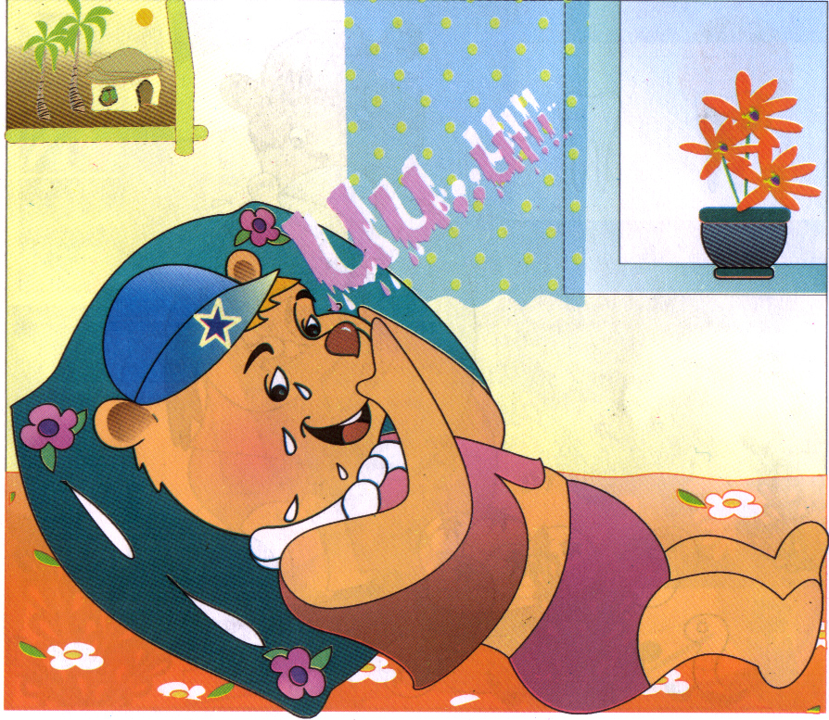


Slide 9
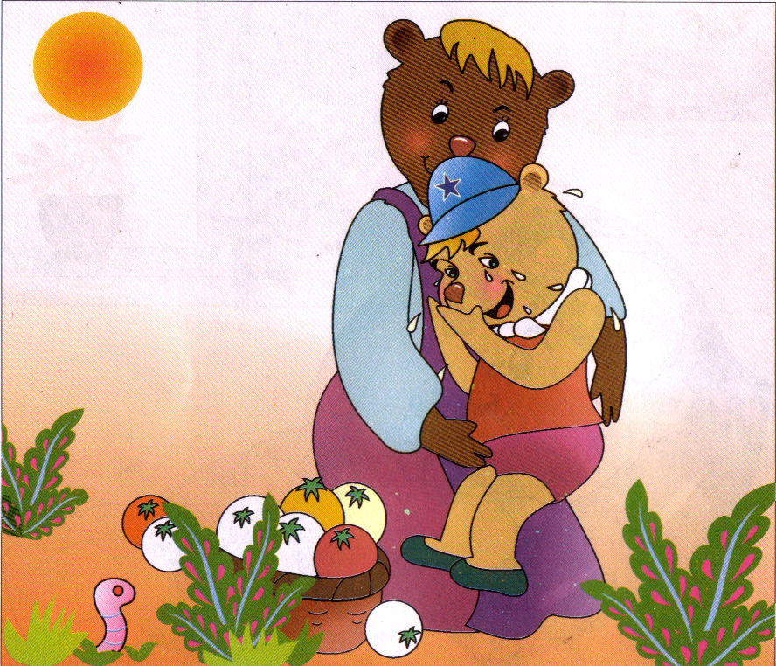

Slide 10
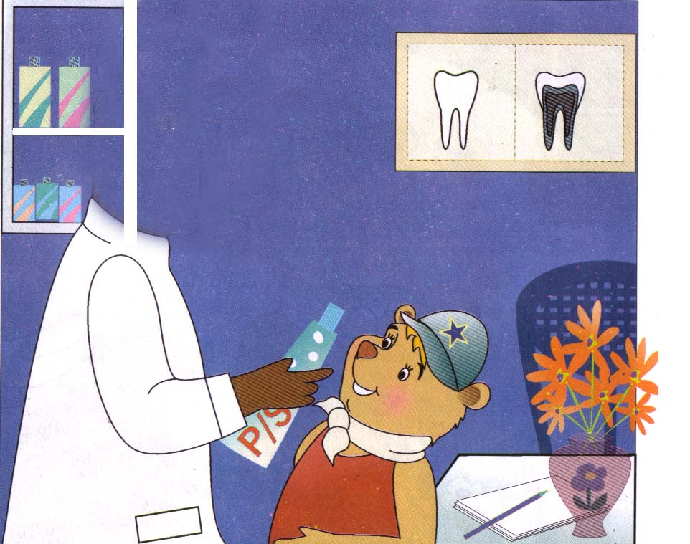


Slide 11
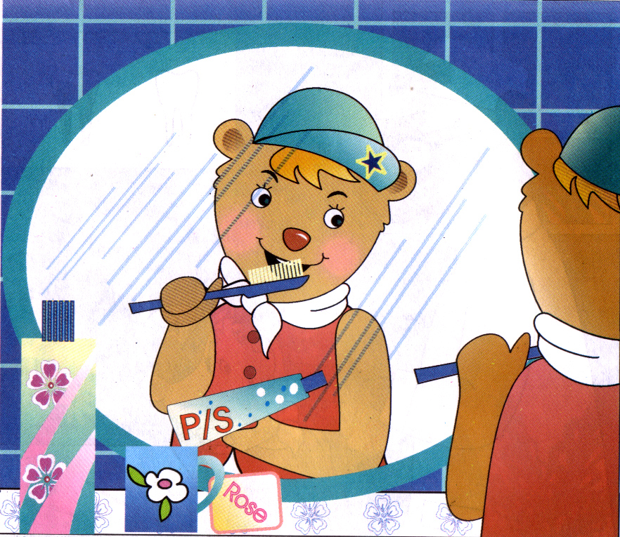


Slide 12
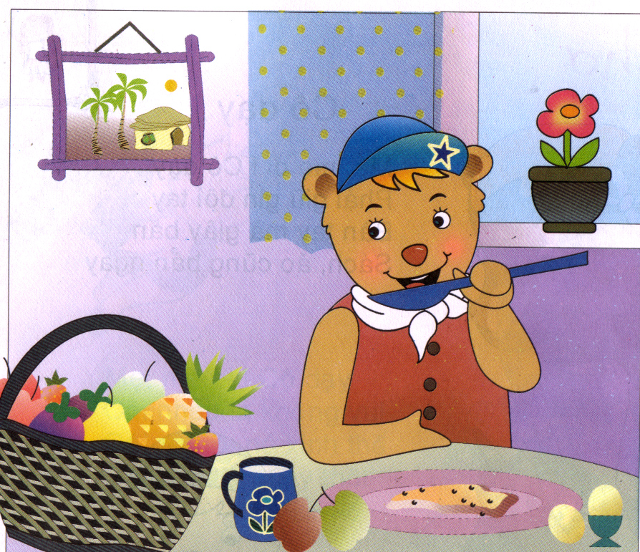

Slide 13
§µm tho¹i vµ trÝch dÉn
C« võa kÓ cho c¸c con nghe truyÖn g× ?

Slide 14

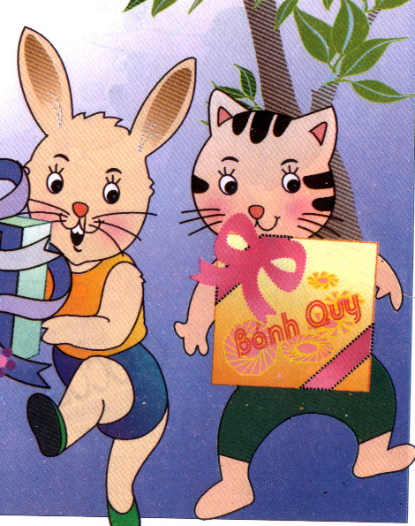
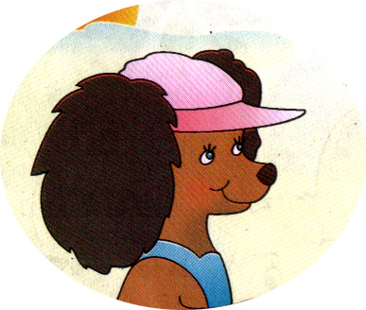

TruyÖn cã nh÷ng nh©n vËt nµo?

Slide 15

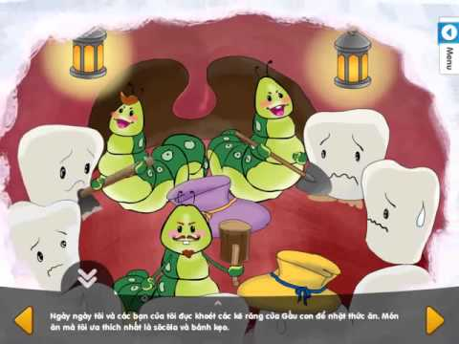
Con vật gì đã sống trong miệng của Gấu con? Chúng đã làm gì trong miệng của Gấu con?

Slide 16


Trong ngày sinh nhật của Gấu các bạn đã tặng những quà gì?

Slide 17
Đêm hôm đó chuyện gì đã sảy ra với Gấu con?

Slide 18
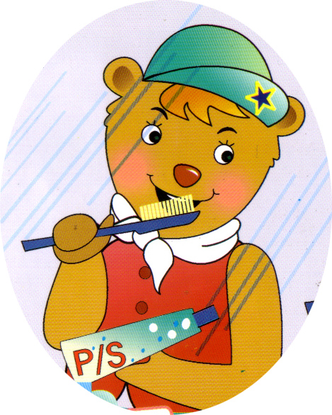
Bác sĩ đã dặn Gấu con điều gì?

Slide 19
Nghe lời bác sĩ để răng luôn chắc khỏe Gấu con đã làm gì?

Slide 20
Xem hoạt hình

Slide 21



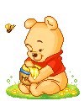

HĐ3: Kết thúc
Nhận xét, tuyên dương

Slide 22




Bài học đến đây là kết thúc

